Slide 1
1. Mitgliederversammlung des Arbeitskreises Mixed Methods in der DGS
1. Oktober 2020

Slide 2
TOP
Begrüßung & Feststellung der Tagesordnung
Vorstellung des aktuellen Koordinationsteams
Struktur und Organisation des AK
Austausch in Kleingruppen: Veranstaltungsideen, laufende und geplante Projekte
Verschiedenes
Fazit & Abschluss

Slide 3
2. Vorstellung des aktuellen Koordinationsteams
Sprecher*innen des Koordinationsteams
Andrea Hense (SOFI Göttingen)
Felix Knappertsbusch (HSU Hamburg)
Koordination Website, Öffentlichkeitsarbeit
Maria Pohn-Lauggas (Georg-August-Universität Göttingen)
Lena Schulz (SOFI Göttingen)
Koordination Mitgliederverwaltung
Leila Akremi (Deutsche Rentenversicherung Bund)
Franziska Schork (TU Chemnitz)

Slide 4
3. Struktur und Organisation des AK
Was bisher geschah…
Idee seit Frühjahr 2019 entwickelt, im Anschluss an Treffen an TU-Dortmund (Sommer 2018)
Weitere Initiator*innen: Nicole Burzan (TU Dortmund), Susanne Vogl (Universität Wien), Nina Baur (TU Berlin), Udo Kelle (HSU Hamburg), Sebastian Zimmer (Europa-Universität Flensburg)
Gründung des AK im Juni 2020, mit Unterstützung beider DGS-Methodensektionen
Erste Veranstaltung: Ko-Organisation der Session „Mixed Methods zwischen Methodenpluralismus und Methodenintegration“ auf dem DGS-Kongress 2020

Slide 5
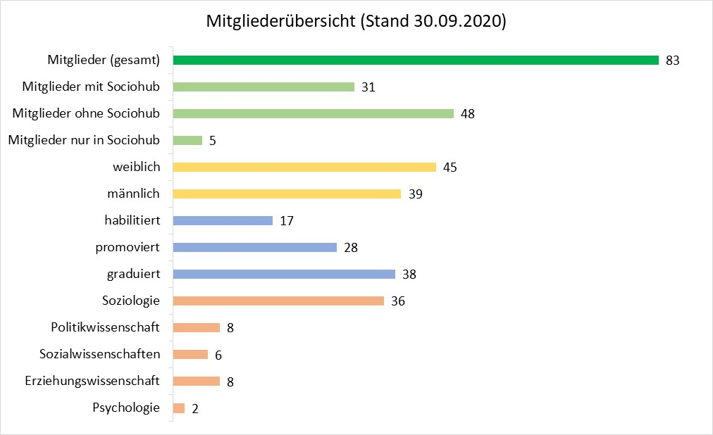
3. Struktur und Organisation des AK

Slide 6
3. Struktur und Organisation des AK
Kommunikationsplattform SocioHub
Anstelle eines Newsletters
Bitte um Anmeldung aller AK-Mitglieder
https://www.sociohub-fid.de/s/ak-mixed-methods-forschung/
Kommunikationsstruktur des AK
Interaktive „Graswurzel“-Struktur des AK – Einladung zu aktivem Engagement!
Mitgliederliste: Abfrage von Methoden- & Themenschwerpunkten der Mitglieder geplant
Jährliche Mitgliederversammlung
Bitte um fortlaufende Akquise weiterer Mitglieder: methodisch offen, interdisziplinär
Wahlen Koordinationsteam
online alle zwei Jahre nach der MV
maximal zwei Wiederwahlen möglich
Anregungen zu möglichen Aktivitäten
Gemeinsame Publikationen (Bsp. Sammelband des DFG-Netzwerks „Mixed Methods und Multimethod Research in der empirischen Sozialforschung“ in FQS)
Tagungsveranstaltungen (Bsp. Veranstaltung mit DGS-Sektion Soziale Ungleichheit und Sozialstrukturanalyse)

Slide 7
4. Austausch in Kleingruppen
Ca. 5 Personen/Gruppe, 30 Minuten Gesprächszeit
Nach 30 Min. werden alle Teilnehmer*innen zurück in Hauptraum geleitet
Countdown eine Minute vor Ablauf der Zeit
Fragen an Host oder Plenum jederzeit via Chat-Funktion
Fragen zum Einstieg
Zu welchen Themen arbeiten Sie?
Was interessiert Sie am AK und worüber würden Sie sich gerne austauschen?
Haben Sie konkrete Ideen für gemeinsame Projekte, Veranstaltungen, Publikationen, Forschung?

Slide 8
4. Austausch in Kleingruppen
Sammlung von Ergebnissen aus den Kleingruppengesprächen
Ausbau der Strukturen und Kommunikation im AK zur Verbesserung der internen Vernetzung
Insgesamt wird als unmittelbarer Bedarf die Ausweitung von Möglichkeiten für gezielte eigenständige Vernetzung (nach Methoden- oder Theorieexpertise) benannt, z.B. für gezielte Zoom-Meetings o.ä.
Der Ausbau von Online-Formaten wird befürwortet, da diese besonders niedrigschwellig funktionieren; z.B. „unbürokratische“ Rekrutierung von Expert*innen für Online-Workshops o.ä.
1. Schritt: Ergänzung und Verfügbarkeit der Mitgliederliste
sollte möglichst im internen Bereich für Mitglieder zugänglich sein, idealerweise könnten Mitglieder dort selbst Änderungen und Ergänzungen vornehmen (technische Möglichkeiten werden noch geprüft)
Ergänzung um methodische, thematische und theoretische Interessen & Kompetenzen (erneute Mitgliederabfrage geplant)
2. Schritt: Verbesserung des Zugangs zu oder Ergänzung von SocioHub
Es stellt sich (durchaus ergebnisoffen) die Frage, ob SocioHub hinreichend interaktiv für diese Zwecke ist, oder ggf. andere Plattformen benötigt werden (wird noch geprüft, Vorschläge der Mitglieder erwünscht!)
ansonsten Anleitung erstellen, wie man die Funktionen bei Sociohub schnell einstellt (z.B. mail-Benachrichtigung) und wie man es nutzen kann

Slide 9
4. Austausch in Kleingruppen
Sammlung von Ergebnissen aus den Kleingruppengesprächen
Weiterbildungsangebote und kollegiales Feedback zu Forschungsmethoden auf- und ausbauen
Unterstützung des kollegialen Austausches durch verschiedene online-Formate, vorgeschlagen wurden:
Unterstützung bei der Gründung von festen Interpretationsgruppen, diese könnten auch nach substanziell-thematischen Feldern gegliedert werden
Veranstaltung von Methoden- oder Forschungswerkstätten, in denen sich regelmäßig zu bestimmten Auswertungsmethoden, Datentypen o.ä. ausgetauscht wird
Gründung eines Kolloquiums („Stammtisch“) mit regelmäßigen Treffen, aber thematisch offenerem Format & loserem Personenkreis
Veranstaltung von Summer Schools, Workshops, o.ä. aus dem Kreis der AK-Mitglieder heraus
Austausch zu Mixed Methods Research (MMR) in der Lehre initiieren
ggf. Bildung einer Untergruppe zum Austausch von Erfahrungen, Lehrkonzepten und Materialien
auch forschungspolitisch ein wichtiges Feld; ggf. Kontakt zum DGS-Ausschuss Methodenausbildung suchen?
Hinweis auf letzte Veranstaltung des DFG Netzwerks „Mixed Methods und Multimethod Research in der empirischen Sozialforschung“ im Juni 2021 zu diesem Thema
Austausch zu MMR in der Wissenschaftskommunikation anregen
ggf. Bildung einer Untergruppe zum Verhältnis von Wissenschaft und diversen Praxisfeldern: Was sind spezifische Qualitäten und Herausforderungen von MMMR an der Schnittstelle von Praxis und Forschung?
Alternativ: Veranstaltungen zu diesem Thema

Slide 10
4. Austausch in Kleingruppen
Sammlung von Ergebnissen aus den Kleingruppengesprächen
Theoretische Grundlagen von MMR-Projekten reflektieren
Es wird mehr Diskussion zu den substanziell-theoretischen & sozialtheoretischen Grundlagen von Methodenintegration angeregt: Methodologische Probleme von MMR als Theorieprobleme?
Dies als Schritt in Richtung einer verbesserten gemeinsamen Sprache von qualitativen und quantitativen Ansätzen.
Förderung von gemeinsamen Forschungsprojekten
z.B. D-A-CH Projekte: Austausch zu Möglichkeiten der MMR-Forschungspraxis über Ländergrenzen hinweg; ggf. entsprechende Initiativen anbahnen bzw. durch Mitgliederliste erleichtern
Kooperationsveranstaltungen mit ÖGS & SGS angestrebt: z.B. bei DGS/ÖGS-Kongress August 2021
Förderung von Publikationsprojekten
Gemeinsame Publikationsinitiativen werden angeregt, z.B. auf Basis von geteilten Forschungsdaten, Kooperation zu laufenden Projekten oder Projektideen
ggf. entsprechende Initiativen anbahnen bzw. durch Mitgliederliste erleichtern
Ausweitungen des interdisziplinären Charakters des AK
Weitere Rekrutierung von Mitgliedern anderer Disziplinen gewünscht
Kooperation mit anderen Fachgesellschaften ausbauen

Slide 11
5. Verschiedenes
Es wurden keine zusätzlichen TOPs eingebracht

Slide 12
6. Fazit & Abschluss
Rekapitulation Kleingruppengespräche und weiteres Vorgehen:
Die Ideen aus den Kleingruppengesprächen werden beim nächsten Treffen des Koordinationsgremiums besprochen. Danach werden weitere Vernetzungsangebote gemacht.
Der AK beabsichtigt, die interaktive „Graswurzel“-Struktur auf-/auszubauen:
Weitere Ideen, Feedback, Kritik, Ergänzungen, Interessensbekundungen etc. sind jederzeit erwünscht! Auch die Werbung neuer Mitglieder und das Verteilen des AK-Flyers!
Einladung zu aktivem Engagement! Was wird benötigt? Wer will was tun? Wie kann das Koordinationsgremium das unterstützen?
Ausblick auf bereits geplante Aktivitäten des AK
Sammelband des DFG Netzwerks „Mixed Methods und Multimethod Research in der empirischen Sozialforschung“ in FQS
Kooperationsveranstaltung mit DGS-Sektion „Soziale Ungleichheit und Sozialstrukturanalyse“ Herbst 2021
VS-Lehrbuchreihe „Methodenintegrative Sozialforschung“: Bei Themenvorschlägen und Interesse an Autorenschaft bitte melden! Information gerne weiterverteilen http://www.sociohub-fid.de/content/perma?id=22984
Detailliertere Abfrage von Methoden- und Themenschwerpunkten der AK-Mitglieder
Nächste Mitgliederversammlung im Herbst 2021
Bis dahin Informationen auf SocioHub verfolgen!

